Slide 1
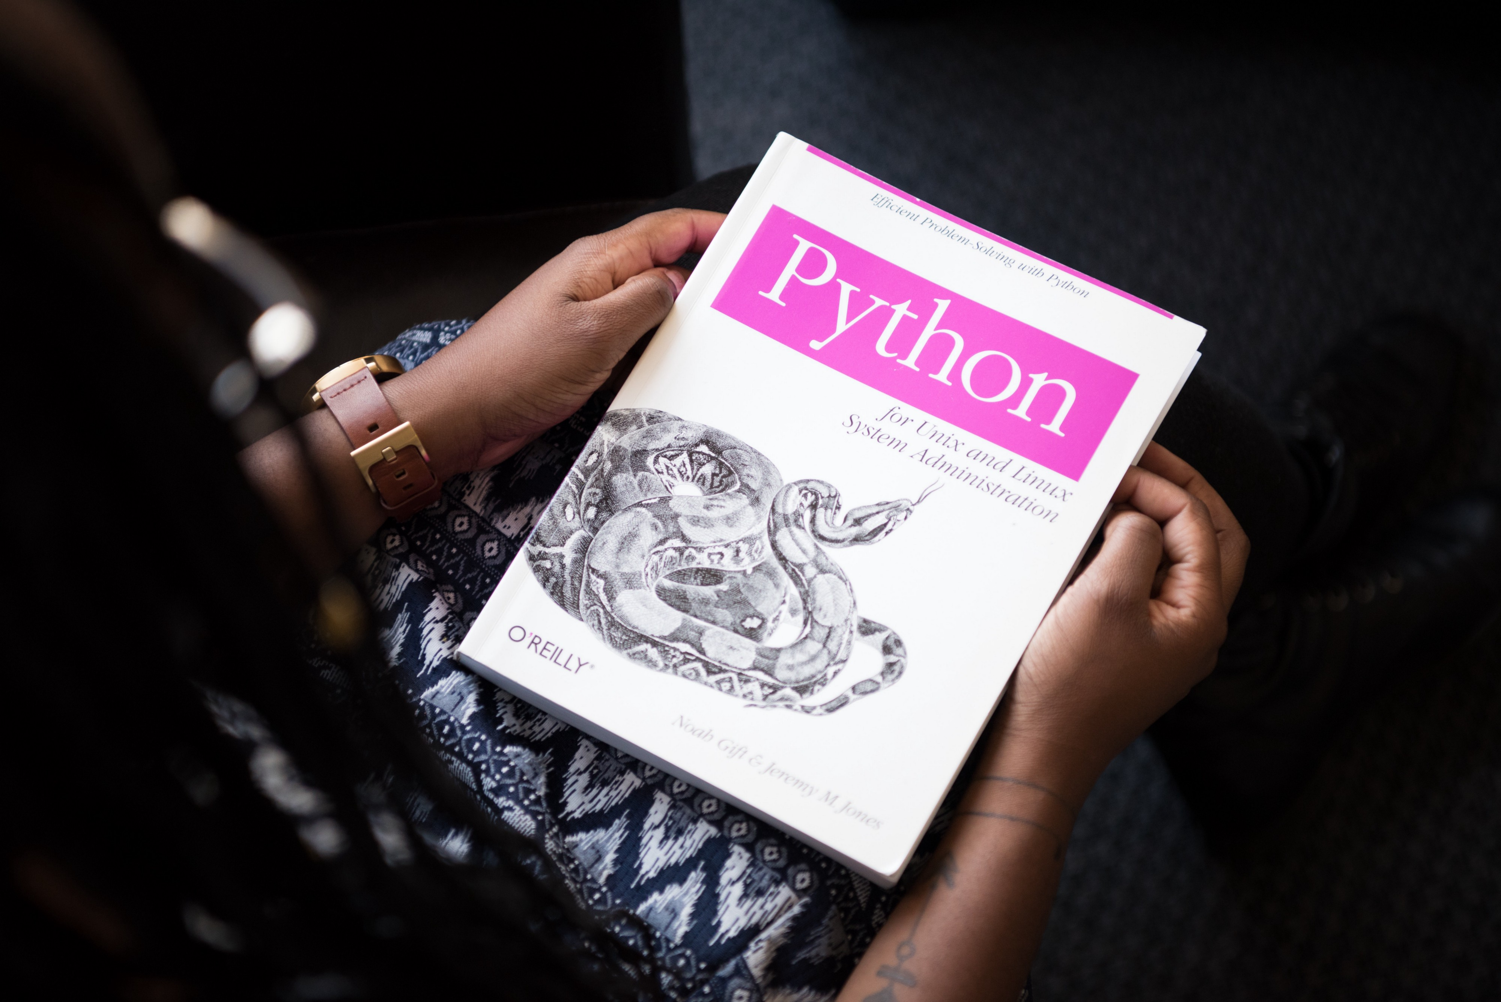

SEMINÁRIO PYTHON
a
Felipe Vilhena Dias
Lucas Gabriel

Slide 2
SUMÁRIO
1. Introdução
2. Hístoria da LP
3. Áreas de python
4. Paradigmas
5. Características Marcantes
6. Linguagens Relacionadas
7. Bibliotecas e Frameworks
8. Prática
9. Bibliografia

Slide 3
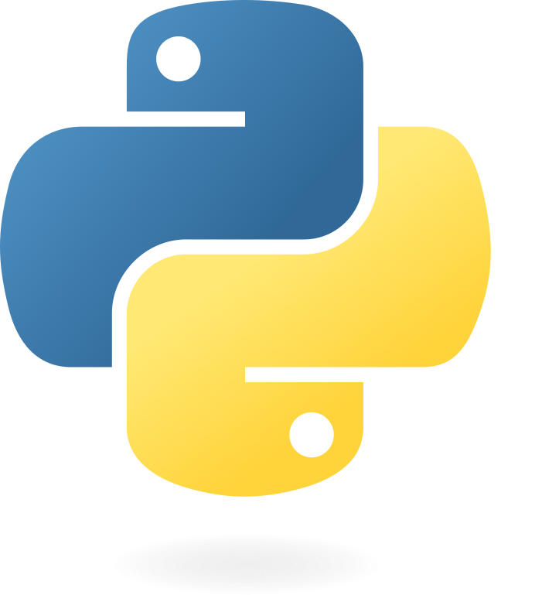
Introdução
● Python tem uma curva de aprendizagem baixa e poderosa
● É uma linguagem de programação para propósitos diversos (GPL) que roda em qualquer arquitetura de sistema .

Slide 4
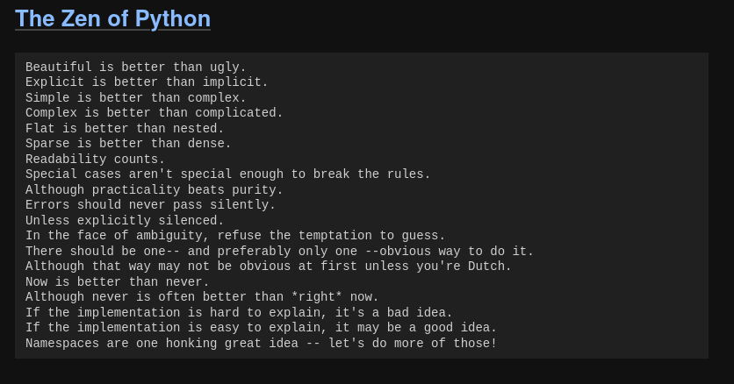


Slide 5





INTRODUÇÃO
●Grande demanda profissional
●Usada em várias áreas
●Possuí várias bibliotecas e frameworks
Empresas que utilizam Python:

Slide 6
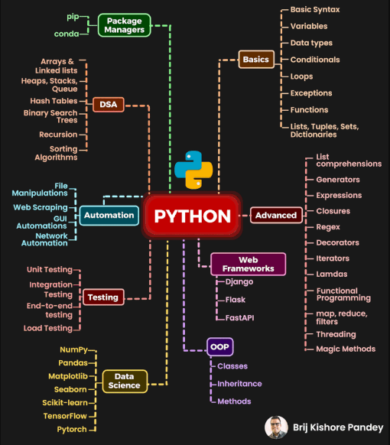
Áreas do Python
Inteligência Artificial
Desenvolvimento Web
Redes / Cibersegurança
Data Science
Jogos
IOT
Outros

Slide 7
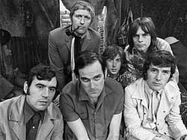
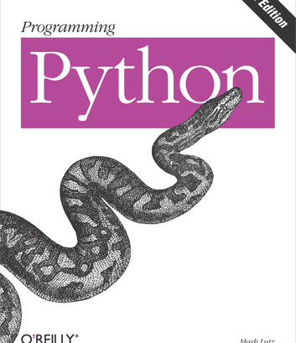
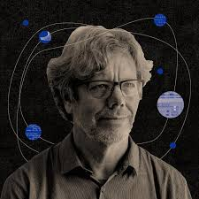
Historia da LP

Slide 8
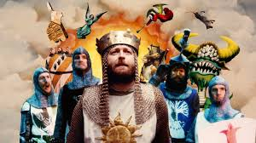
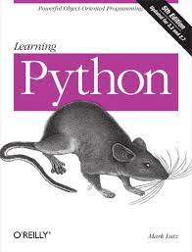
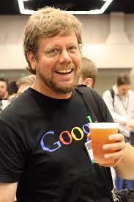
HISTORIA DA LP
●Centro de Pesquisa Holandês (CWI) - 1989
Devido à limitações de hardware com a
linguagem ABC, Guido Van Rossum decidiu criar sua própria linguagem.
●Origem do nome Python: Grupo de comédia britânico Monty Python

Slide 9
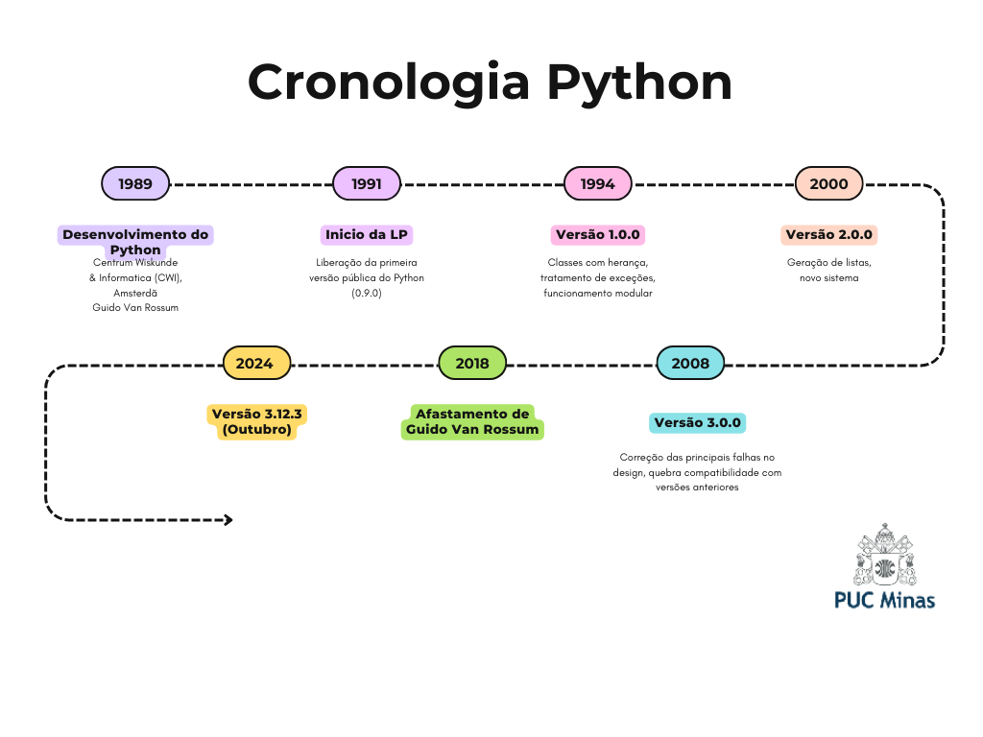
HISTÓRIA DA Lp

Slide 10
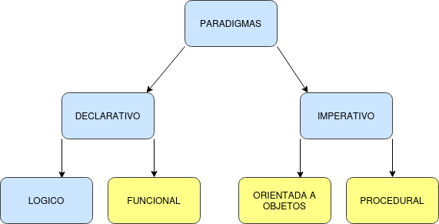
PARADIGMAS
●Python é uma linguagem multi-paradigmas
●Isso permite que o desenvolvedor escolha o mais adequado a sua necessidade
●Os paradigmas que python suporta sao:
Paradigmas
Procedural
Funcional
Orientado a Objetos

Slide 11
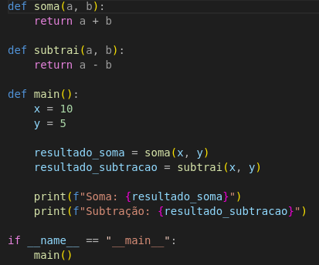
PARADIGMAS: PROCEDURAL
●Divide o codigo em funções e procedimentos
●Utiliza o nome de variáveis descritivas e significativas

Slide 12
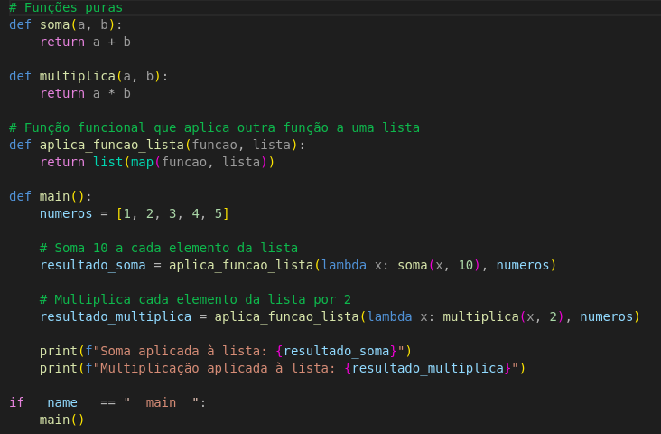
PARADIGMAS: FUNCIONAL
●Utiliza funções puras
●Faz uso de funções de ordem superior

Slide 13
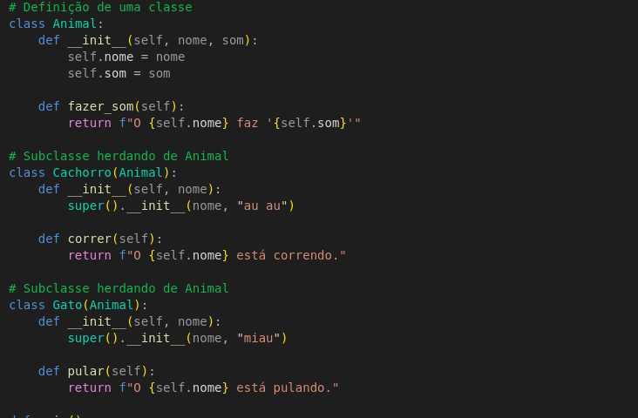
PARADIGMAS: ORIENTAÇÃO A OBJETOS
●Segue os princípios de herança, encapsulamento, e polimorfismo
●Evita a criação de classes muito grandes e complexas
●Utiliza nome de classes, métodos e atributos que sejam descritivos
●Utiliza exceções para lidar com erros

Slide 14
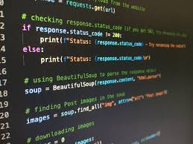
CARACTERÍSTICAS MARCANTES
●Pode interagir diretamente com a
linguagem C durante a execução;
●Toda variável é um objeto;
●Tipagem dinâmica;
●Sintaxe simples e clara;
●Atribuição Múltipla;
●Blocos por indentação

Slide 15
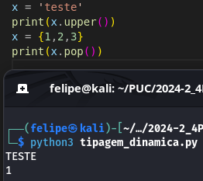
CARACTERÍSTICAS MARCANTES
●Variaveis como objetos/Tipagem Dinâmica:
● Chamadas de métodos em cima de váriaveis
●TIpagem acontece durante a execução do programa

Slide 16
CARACTERÍSTICAS MARCANTES
●Atribuição Multipla:
A função retorna uma tupla, dicionário, lista, etc;
São associados às variáveis os valores desta estrutura retornada, respectivamente;
Extremamente útil para legibilidade e reuso de código

Slide 17
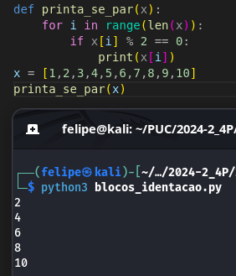
CARACTERÍSTICAS MARCANTES
●Blocos Por Indentação:
Exemplo de bloco que usa identação;
Identação aninhada;

Slide 18




LINGUAGENS RELACIONADAS
●Linguagens BASE:
ABC
C
●LInguagens DERIVADAS:
BOO COBRA

Slide 19
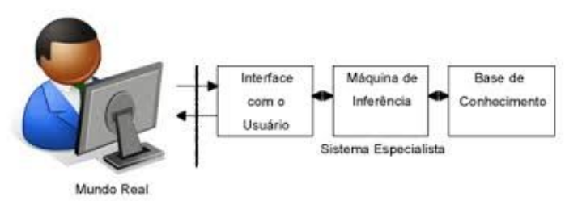
LINGUAGENS RELACIONADAS
●Python e PROLOG:
●RELAÇÃO
●BIBLIOTECAS

Slide 20
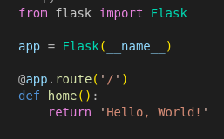
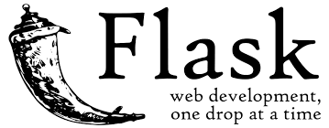
bibliotecas e frameworks
Flask:
Roteamento Simples
Suporte para Templates Jinja2
Leve e Performático

Slide 21
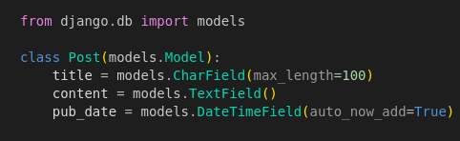
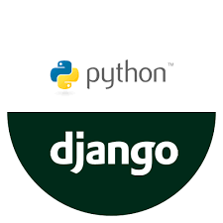
bibliotecas e frameworks
Django:
ORM (Object-Relational Mapping)
Administração Automática
Sistema de Templates
URLs Flexíveis e "Amigáveis"
Modularidade e Apps

Slide 22
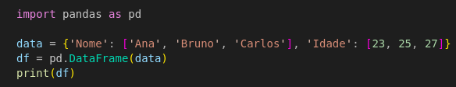
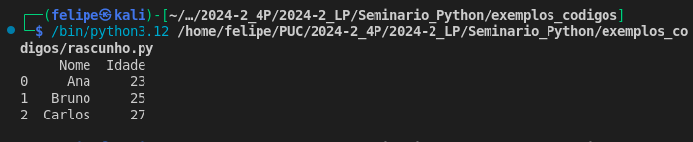

bibliotecas e frameworks
Panda:
Estruturas de Dados Poderosas
Leitura e Escrita de Arquivos
Manipulação de Dados
Tratamento de Dados Faltantes
Análise Estatística e Agregações

Slide 23

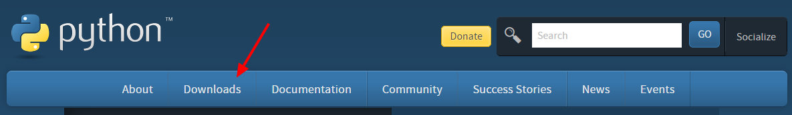
PRATICA
●Instalando Python no Linux :
●Instalando Python no Windows:
●Vá para python.org

Slide 24
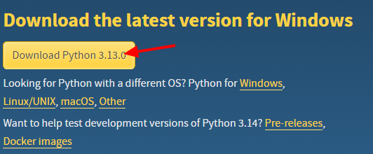
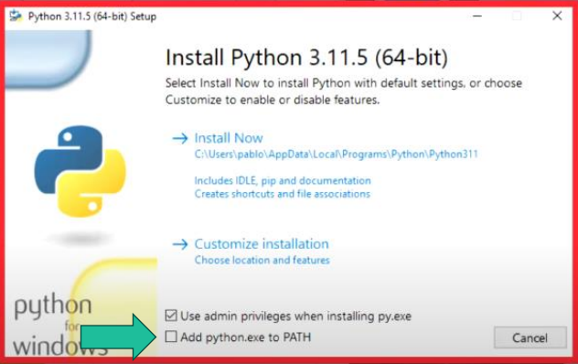
PRATICA
●Instalando Python no Windows:
●Escolha o sistema operacional
●Instalando Python no Windows:
●Instale adicionando o Python.exe no path

Slide 25
Considerações finais
Python é uma linguagem poderosa e versátil, que se adapta a diversas áreas de aplicação, como desenvolvimento web, ciência de dados, automação e inteligência artificial. Esse projeto nos demonstrou a eficácia de Python em resolver problemas específicos, aproveitando tanto a simplicidade quanto a riqueza de suas bibliotecas.
A conclusão desse projeto evidencia a importância de Python como uma linguagem que alia simplicidade a um vasto potencial. Com isso, esperamos que o conhecimento adquirido aqui sirva de inspiração para explorar novos horizontes e desenvolver soluções ainda mais criativas e eficientes

Slide 26
Apêndice
Felipe: Python é fácil e simples de entender, deixando ela poderosa e multifacetada. Me diverti demais em conhecer sobre uma linguagem tão comentada e usada atualmente, provando o por que de ser tão famosa.
Lucas: Python é uma linguagem fantástica, é uma ótima linguagem inicial para o aprendizado que vai te dar possibilidades infinitas, a quantidade de áreas para se explorar com certeza vai te dar a oportunidade de aprender não só a programar mas a entender o que você gosta de fazer na programação .

Slide 27
BIBLIOGRAFIA
●Beazley, D. M. Python Cookbook. 3rd ed. Sebastopol: O'Reilly Media, 2013.
●Van Rossum, G.; Drake, F. L. Python Reference Manual. Technical Report, Amsterdam: Centrum Wiskunde & Informatica (CWI), 1995. Disponível em: https://www.python.org/doc/.
●Oliphant, T. E. Python for Scientific Computing. Computing in Science & Engineering, v. 9, n. 3, p. 10-20, 2007.
●Lutz, M. Python Programming: An Introduction to Computer Science. 4th ed. Sebastopol: O'Reilly Media, 2013.

Slide 28
^{OBRIGADO!}

